Slide 2
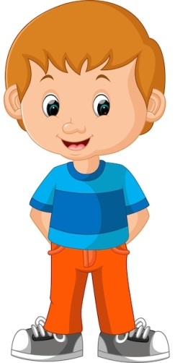
Про облака
Рома поднял голову, посмотрел на небо и увидел на нём облака. Мальчик подумал, что редко когда на небе нет ни облачка. Рома начал наблюдать за облаками и выяснил, что облака различаются по форме, цвету и размерам. Есть облака, которые находятся ниже, а другие - выше. Их движение меняется в зависимости от ветра. Рома вспомнил стихотворение Я. Миллиза:
Куда плывёте, облака?
И главное, откуда?
Откуда мы? Издалека!
И мы бываем всюду.
Мы там - и здесь,
Мы тут - и там.
Мы подчиняемся ветрам:
На север дуют - мы туда,
На юг - пожалуйста, всегда.
А вот и ночь, вам спать пора,
А нас с собой зовут ветра.
И крыльев нет, а мы - летим,
И даже ночью мы не спим,
И нету в мире уголка,
Где б не бывали облака.
Рома заинтересовался тем, как образуются облака. Как их нужно различать и для чего?

Slide 3
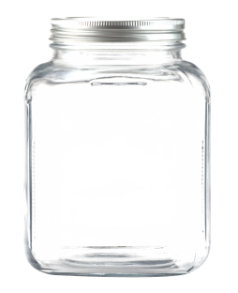
Задание 1
Из энциклопедии Рома узнал, что облака - это капельки воды или кристаллики льда в атмосфере. Облака образуются тогда, когда влажный воздух поднимается вверх от поверхности земли, охлаждается и пар превращается в капельки воды и мельчайшие льдинки.
Рома решил создать облако в домашних условиях.
1. Налей в трёхлитровую банку горячую воду примерно на три сантиметра.
Что происходит? Напиши и нарисуй.
Стенки банки
2. Накрой банку блюдцем.
3. Положи сверху на блюдце несколько кубиков льда.
4. Дождись, когда воздух в банке, поднимаясь вверх, начнёт охлаждаться.
покрылись паром, пар поднимается вверх..
Что происходит? Напиши и нарисуй на картинке с банками.
Охладившись, пар превратился в капельки воды, которые по стенкам банки стекают вниз.

Slide 4
Допиши предложения.
Этот опыт иллюстрирует глобальный земной процесс, который называется
Вода на Земле постепенно нагревается и переходит в газообразное состояние –
. Тёплый газ стремится . Чем выше он поднимается, тем
становится окружающее его пространство. Пар начинает скапливаться
в большие . А когда всё облако целиком, пар снова
превращается в и проливается на землю в виде .
Круговорот воды в природе.
пар
вверх
холоднее
облака
охлаждается
воду
дождя

Slide 5
Задание 2
Рома прочитал, что облако под воздействием потоков воздуха перемещается по небу и впитывает в себя все частички водяного пара, которые в это время поднимаются с земли в воздух. Водяной пар попадает в воздух и благодаря тому, что растения выделяют влагу в процессе, называемом транспирацией.
В результате облако становится всё больше и больше.
Рома подумал: «Что же происходит внутри самого облака?»
Подумай, что может происходить внутри облаков. Как температура влияет на состав облаков? Прочитай и объясни.
Маленькие частички водяного пара притягиваются друг к другу, как магнитики, и образуют уже настоящие водяные капли.
Облака состоят из капелек воды, если температура воздуха превышает -10 °С. Это обыкновенные дождевые облака.
Если же температура ниже -10 °С, то в состав облаков входят как капельки, так и маленькие кристаллики. Именно такие облака посылают нам мокрый снег или снег с дождём.
При температуре в облаке ниже -15 °С облако полностью состоит из кристалликов, которые превращаются в снежинки.
Вывод.
При разных температурах состав облаков
разный.

Slide 6
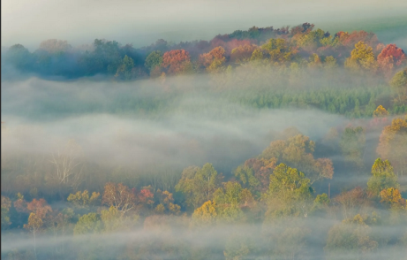
Что такое облако? Впиши пропущенные слова.
Облако - это скопления в атмосфере капель и кристалликов, расположенных в воздухе на большей или меньшей высоте.
водных
ледяных
Задание 3
Мальчик подумал: «Могут ли маленькие облака образовываться не на небе?
Как называются такие явления природы?»
Дополни предложения.
Остывая, воздух удерживает всё меньше воды. Поэтому после прохладной ночи листья и трава часто бывают покрыты каплями , которая не смогла удержаться в холодном воздухе. Это .
влаги
роса
Осенью, когда воздух ещё наполнен летней влагой, после резкого ночного похолодания в воздухе могут оставаться капельки - лёгкий
воды
туман.

Slide 7
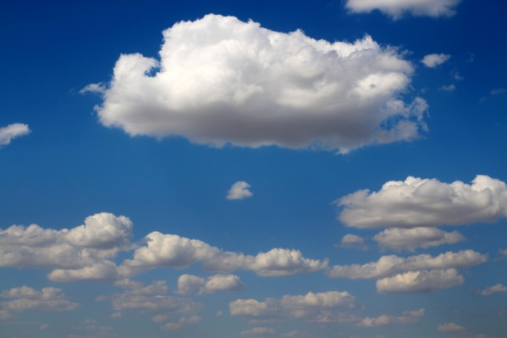
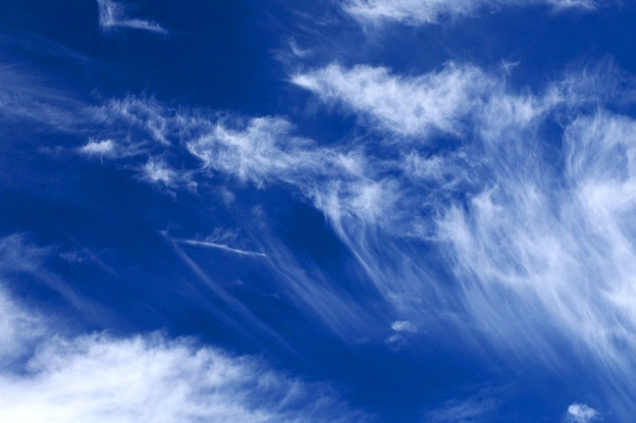
Задание 4
Рома, рассматривая облака на небе, заметил, что облака располагаются на разной высоте. Какие же бывают виды облаков? Мальчик прочитал, что облака бывают разные.
Перистые - самые высокие облака, которые образуются на высоте более 6 км. Они похожи на перья и волокна и не несут никаких осадков.
Кучевые - облака, медленно плывущие на высоте от 800 до 1500 м над землёй. Они похожи на вату с плоским основанием и куполообразной вершиной. Летом такие облака несут дожди, а зимой - снег.
Слоистые - это облака плохой погоды. Они расположены на высоте 3-5 км и состоят из больших масс мельчайших капелек воды
Подпиши названия облаков.
Кучевые облака
Слоистые облака
Перистые облака

Slide 8
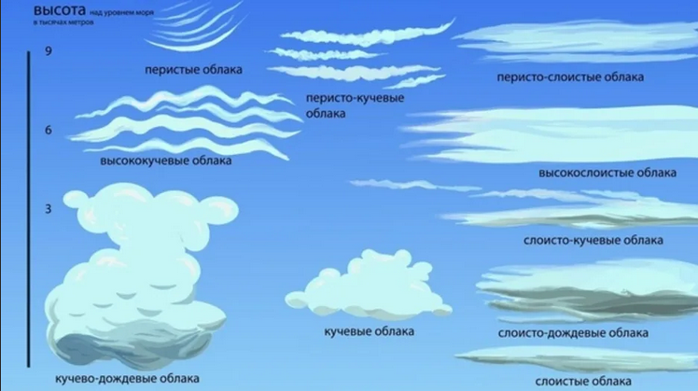
Некоторые облака представляют собой сочетание двух типов облаков. Рассмотри рисунок и запиши названия смешанных типов облаков.
Перисто-кучевые, перисто-слоистые, слоисто-кучевые.

Slide 9
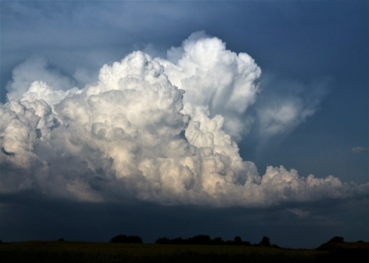
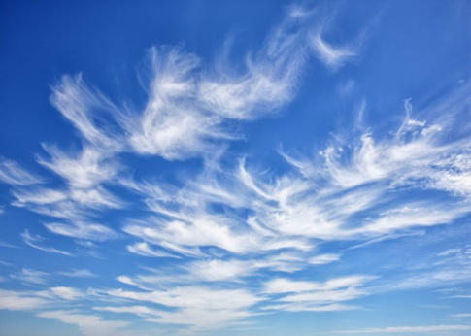
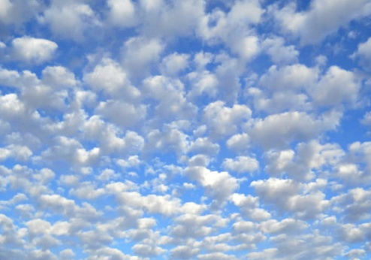
Задание 5
Изучая облака, Рома подумал: «Можно ли с помощью облаков предсказать погоду?»
Понаблюдай за разными видами облаков и допиши предсказания погоды по облакам. Запиши номера облаков.
2
1
4
3
1. Тёмные кучевые облака – признак того, что может пойти
дождь.
2. Низкие слоистые облака серого оттенка приносят моросящий или __ , когда на улице достаточно холодно.
дождь
дождь
снег
3. Высококучевые облака - белые облака, которые обычно имеют правильную форму и иногда могут быть признаком надвигающейся
грозы.
4. Перистые облака очень лёгкие и тонкие, они являются признаком тёплой, ___ погоды.
солнечной

Slide 10
Ссылки на интернет-ресурсы:
https://phonoteka.org/uploads/posts/2022-02/1644282905_34-phonoteka-org-p-fon-oblaka-detskie-35.jpg
https://free-images.com/or/2ca7/ice_cube_transparent_water.jpg
https://gas-kvas.com/uploads/posts/2023-01/1674034971_gas-kvas-com-p-risunok-na-temu-krugovorot-vodi-2.jpg
https://c.pxhere.com/photos/28/97/cloud_sky_white_fluffy_day_blue-590979.jpg!d
https://kipmu.ru/wp-content/uploads/peristye.jpg https://prorisuem.ru/foto/7250/sloistye_oblaka_risunok_38.webp
http://vsegda-pomnim.com/uploads/posts/2022-02/1645921407_1-vsegda-pomnim-com-p-kuchevo-dozhdevie-oblaka-foto-1.jpg
https://vsegda-pomnim.com/uploads/posts/2022-02/1645915426_65-vsegda-pomnim-com-p-perevie-oblaka-foto-70.jpg
http://media.slid.es/uploads/393692/images/1883117/altocumulus.jpg
https://img.freepik.com/premium-vector/cute-boy-cartoon_33070-2155.jpg?size=626&ext=jpg
https://www.pngmart.com/files/12/Leaf-Water-Dew-Drop-PNG-Image.png
https://a-static.besthdwallpaper.com/autumn-forest-and-mist-wallpaper-2000x1333-147_39.jpg
Литература:
Функциональная грамотность. 3 класс. Тренажер для школьников/ М.В. Буряк, С.А. Шейкина. – М.: Планета, 2022. – 88 с. – (Учение с увлечением).

